Slide 1



Mobile App
Το ELTV στο κινητό σας – Ενημέρωση και σύνδεση με τον Ελληνισμό, όπου κι αν βρίσκεστε.
Η επίσημη εφαρμογή του ELTV φέρνει στα χέρια σας την Ελληνική ενημέρωση απ’ όλο τον κόσμο: ειδήσεις, ρεπορτάζ, απόψεις και πολιτιστικά θέματα, σχεδιασμένα για την Ομογένεια και τον σύγχρονο Έλληνα. Παράλληλα, σας δίνει πρόσβαση σε Ελληνικά σημεία ενδιαφέροντος (Places), αγγελίες εργασίας (Jobs), ταξιδιωτικές προσφορές (Travel) και επιχειρηματικά εργαλεία (Business) — όλα ενοποιημένα σε ένα εύχρηστο περιβάλλον, φτιαγμένο για καθημερινή χρήση. Το ELTV είναι ο σύνδεσμός σας με τον Ελληνισμό παγκοσμίως.
Jordan Capital Group
jcgroupsa.com
info@jcgroupsa.com

Slide 2
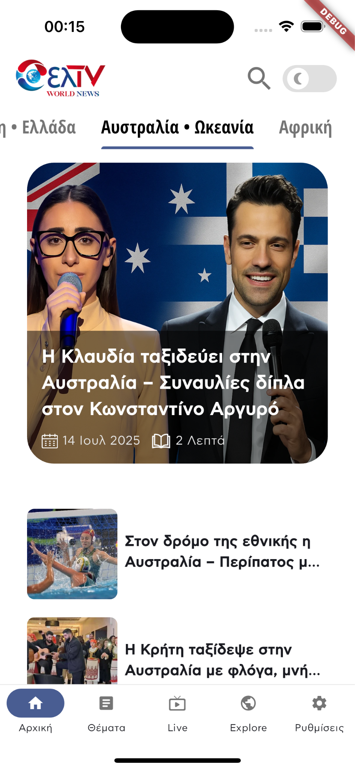
Η πρώτη εικόνα λέει πολλά.
Με το που ανοίγετε την εφαρμογή, έχετε άμεση πρόσβαση στις σημαντικότερες ειδήσεις από την Ελλάδα και την Ελληνική ομογένεια. Θέματα ανά ήπειρο και χώρα, δυνατότητα προβολής live περιεχομένου, θεματικές ενότητες και ειδήσεις που σχετίζονται με την Ελλάδα και τον κόσμο.
Όλα ξεκινούν από την αρχική οθόνη — σχεδιασμένη για να σας κρατά ενημερωμένους και συνδεδεμένους με τον Ελληνικό κόσμο.

Slide 3
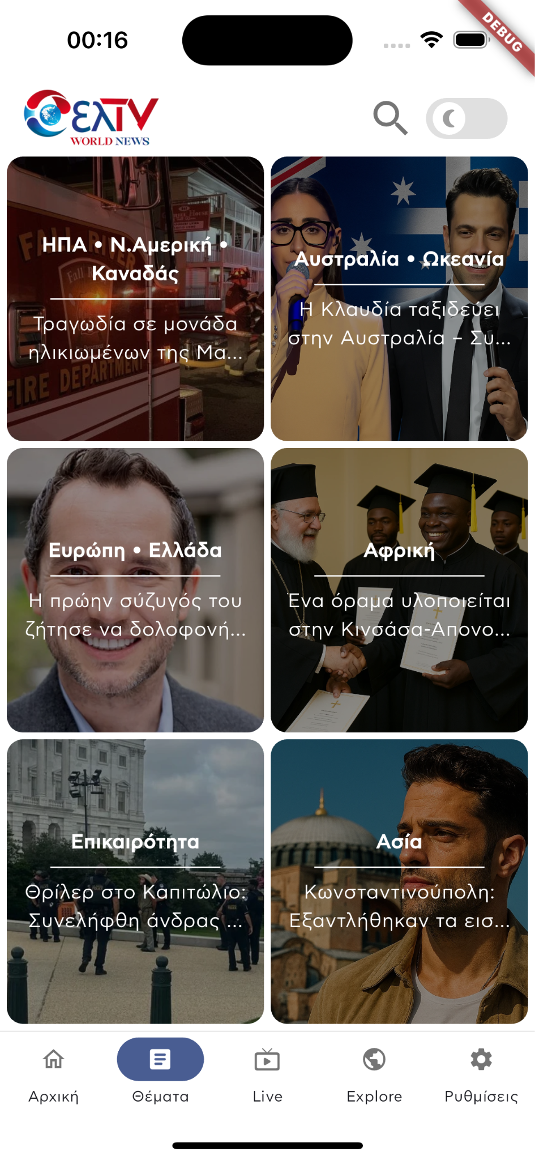
Όλος ο κόσμος της Ομογένειας, οργανωμένος σε "Θέματα".
Με την καρτέλα Θέματα, η ενημέρωση γίνεται στοχευμένη. Ο χρήστης μπορεί εύκολα να επιλέξει την ήπειρο ή τη θεματική ενότητα που τον ενδιαφέρει — από Ευρώπη και Αυστραλία, μέχρι Ασία, Αφρική και ΗΠΑ — και να διαβάσει άρθρα που αφορούν τον Ελληνισμό της κάθε περιοχής.
Μια γρήγορη, οπτικά ξεκάθαρη εμπειρία πλοήγησης, για να βρίσκεις ακριβώς αυτό που σε αφορά, τη στιγμή που το χρειάζεσαι.

Slide 4

Άρθρα που δεν διαβάζονται απλώς — ζωντανεύουν.
Η σελίδα προβολής άρθρου έχει σχεδιαστεί για άνετη, καθαρή και εστιασμένη ανάγνωση, με προσεγμένη τυπογραφία, εικόνες υψηλής αισθητικής και ετικέτες θεματολογίας για άμεση πλοήγηση σε σχετικό περιεχόμενο.
Εικόνα υψηλής ανάλυσης & ξεκάθαρη θεματολογία
Ημερομηνία & χρόνος ανάγνωσης
Tags για εύκολη πλοήγηση
Άνετη, ευχάριστη ανάγνωση σε κινητό
Περιεχόμενο επικεντρωμένο στην Ομογένεια

Slide 5
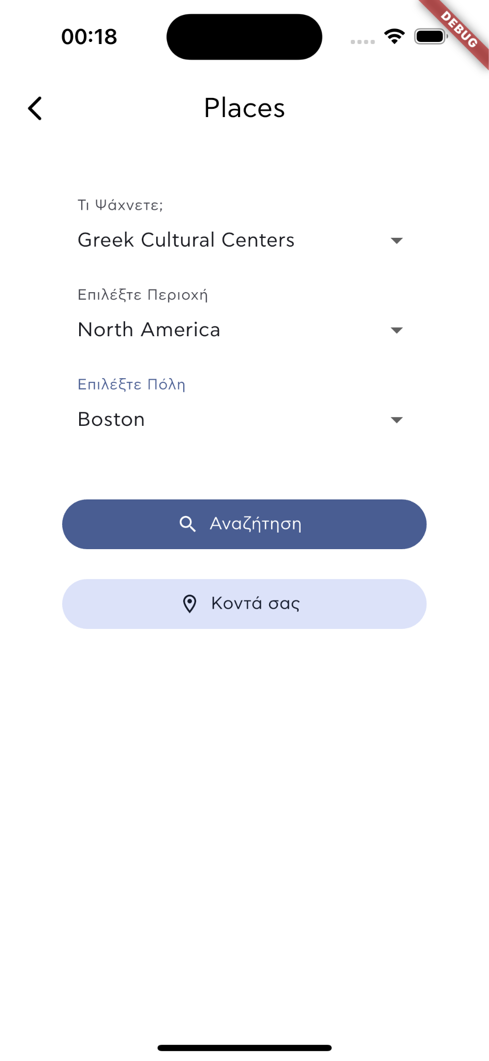
Ανακαλύψτε Ελληνικά σημεία, παντού.
Μέσα από το ELTV Places μπορείτε να επιλέξετε κατηγορία (π.χ. πολιτιστικά κέντρα, εκκλησίες, εστιατόρια κ.ά.), περιοχή και πόλη στον κόσμο ή απλώς να πατήσετε «Κοντά σας» για να δείτε ελληνικά σημεία ενδιαφέροντος γύρω από την τοποθεσία σας.

Slide 6
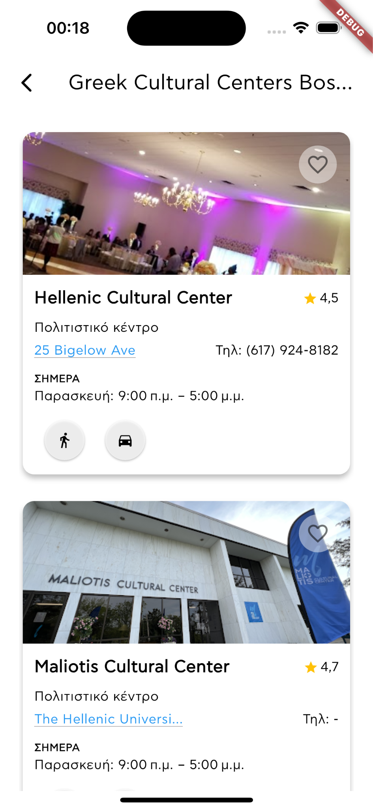
Ελληνικά σημεία ενδιαφέροντος, σε κάθε πόλη του κόσμου.
Η προβολή αποτελεσμάτων στο ELTV Places προσφέρει άμεση και οργανωμένη πληροφόρηση για Eλληνικά πολιτιστικά κέντρα, επιχειρήσεις, καταστήματα και σημεία που σχετίζονται με τον Ελληνισμό.
Κάθε κάρτα περιλαμβάνει βασικές πληροφορίες: όνομα, τύπο, διεύθυνση, τηλέφωνο, ωράριο λειτουργίας, δυνατότητα πλοήγησης και αξιολογήσεις.
Ο χρήστης μπορεί να αποθηκεύσει τα αγαπημένα του σημεία και να οργανώσει τις επισκέψεις του εύκολα και γρήγορα.
Φιλικό UI με έμφαση στην πληροφορία
Αξιολογήσεις & ωράριο για άμεση χρήση
Πλοήγηση με τα πόδια ή με όχημα
Δυνατότητα αποθήκευσης/αγαπημένων
Ιδανικό εργαλείο για την Ομογένεια & ταξιδιώτες

Slide 7
Mobile App
Σας ευχαριστούμε θερμά για την προσοχή σας.
Η mobile εφαρμογή του ELTV δεν είναι απλώς ένα εργαλείο ενημέρωσης ή αναζήτησης σημείων – είναι ένα ολοκληρωμένο οικοσύστημα για τον Ελληνισμό σε όλο τον κόσμο. Από ειδήσεις και πολιτισμό, μέχρι επιχειρήσεις, εργασία και ταξίδια, δημιουργούμε ένα ψηφιακό δίκτυο που ενώνει.
Πιστεύουμε σε έναν παγκόσμιο Ελληνισμό, ενήμερο, συνδεδεμένο και δυναμικό.
Με εκτίμηση,
Η ομάδα του ELTV
Jordan Capital Group
jcgroupsa.com
info@jcgroupsa.com

